Slide 1
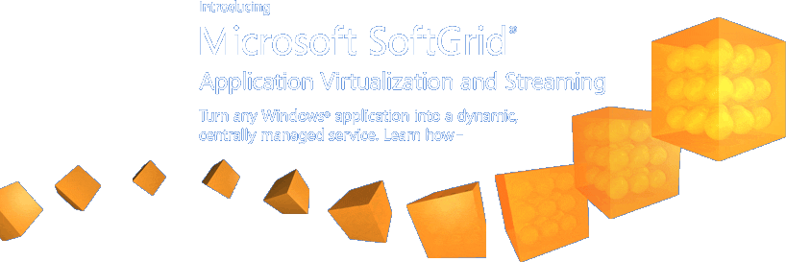
Antonio Gámir
TSP – Windows Client
agamir@microsoft.com
Notes:
Windows vision is simple, and it’s global
A highly valued Windows experience on every desk, in every home, and for every person.
Windows is about giving customers the best computing experience possible by taking advantage of the depth and breadth of our platform.
Windows supports the widest range of applications, services and hardware in a familiar way – so each person can easily and confidently use technology to achieve their goals and pursue their passions.
Windows Vista is the biggest release of Windows ever
Windows Vista is the largest development project and largest investment that Microsoft has ever made.
It is fundamentally different from any earlier version of Windows, and this difference is already sparking innovation and opportunity across the entire computer industry.
Significant release for all customers – this presentation is focused on businesses
We expect Windows Vista to be a significant release for all Windows customers - enterprises, small and medium-sized businesses, consumers, and developers and partners and we will have versions that meet the needs of different audiences.
For the purposes of this presentation however we will focus on Windows for corporations and what they should do next to take advantage of the Windows Vista Wave and beyond.
This presentation is targeted at senior business and financial executives, IT decision makers who are concerned with or make decisions about their organization’s investments, IT strategy or have an interest in ensuring the productivity of their company’s workforce.
Committed to driving further business value and innovation beyond Vista – currently in preliminary planning stages for next release of Windows
This presentation explains the key investments we are making for the next Wave of Windows and MS Desktop Optimization Pack for SA technologies. It is meant to be a very preliminary view into our investment areas and some of the capabilities that are being considered or built for the next release of Windows Vista system products. This presentation does not cover our broader vision for Windows. Keep in mind that we’re still very early in the planning process. The example capabilities covered in this presentation will change and evolve. As we learn more from you, additional capabilities within these areas and even additional/new investment areas may emerge.

Slide 2
Optimizando el puesto Windows Vista
La solución más efectiva y flexible para la gestión del desktop
Compatibilidad de Aplicaciones*
Gestión avanzada del puesto
Modelos flexibles de distribución de SW
Protección de datos y seguridad del equipo
Diagnóstico y Recuperación
Gestión de activos de SW
SoftGrid Application Virtualization
Asset Inventory Service
Diagnostic and Recovery Toolset
Advanced Group Policy Management
Incluye todas características de Vista Business más
4 Sistemas Operativos virtualizados
Windows BitLocker Drive Encryption
Múltiples idiomas (MUI)
Subsystem for Unix-Based Apps (SUA)
Notes:
2
The combination of the features in Vista and Vista Enterprise and those in the Desktop Optimization Pack stack on top of each other to optimize the desktop experience and deliver on Microsoft’s promise
To deliver the most cost effective and flexible desktop management solution\
While these technologies deliver the highest value experience when they work together, they also can work independently.
Let’s take a look at what we are delivering at each level of the stack and how it accomplishes our goal of addressing your top Enterprise needs.

Slide 3
¿Qué incluye MDOPSA?
Microsoft Application Virtualization | Aplicaciones como servicios virtuales disponibles bajo demanda y gestión centralizada. Despliegue a clientes sin instalación
Microsoft Asset Inventory Service | Inventariado avanzado de SW centralizado, fácil administración. Mejor control y gestión del entorno
Microsoft Diagnostic and Recovery Toolset | Potente conjunto de herramientas de diagnóstico, reparación y recuperación de sistemas bloqueados o sin arranque (ERD Comendaer, Crash Analisys, LockSmith)
Microsoft Advanced Group Policy Management | Gestión avanzada y centralizada de políticas. Gestión del cambio, versionado y rollback de políticas.
System Center Desktop Error Monitoring | Proactivamente manejo de fallos de aplicaciones y de sistema operativo.
Microsoft Enterprise Desktop Virtualization | Ejecución de aplicaciones en una máquina virtual , de manera trasparente para el usuario final

Slide 4
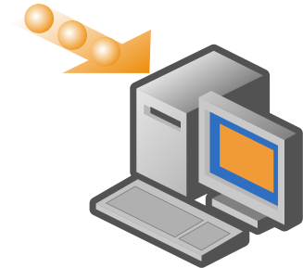
Microsoft SoftGrid Application Virtualization
The SoftGrid® Platform
The Engine
Virtualización
de Aplicaciones
Entrega Bajo Demanda
Gestión Centralizada basada en políticas

Slide 5
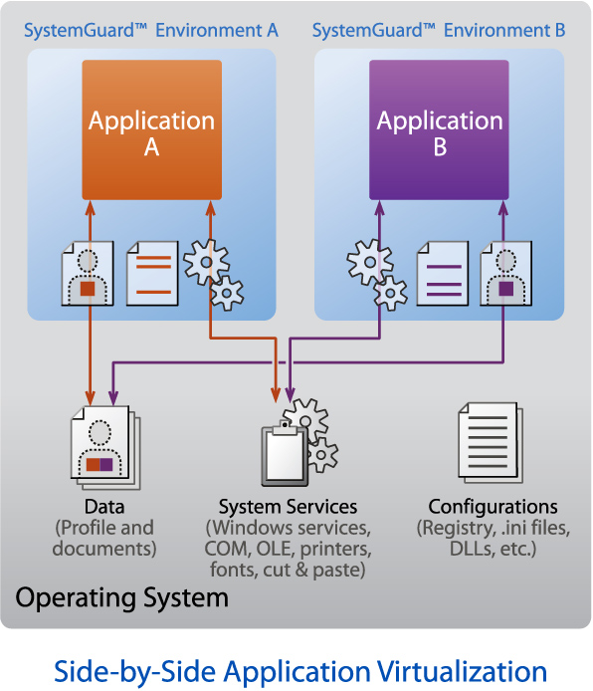
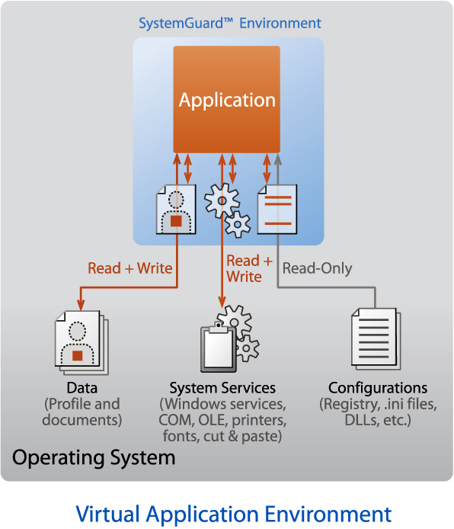
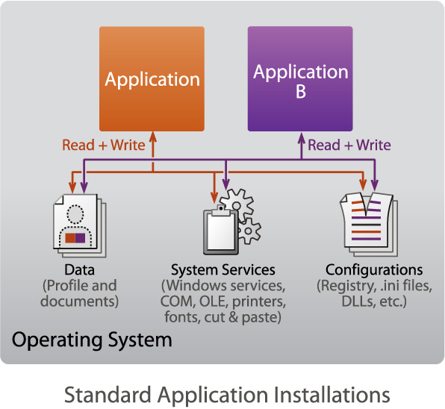
SoftGrid: Virtualización de Aplicaciones
Las aplicaciones son virtualizadas por instancia incluyendo:
Ficheros (incluyendo ficheros de sistema)
Registry
Fonts
.ini
Objetos COM y DCOM
Servicios
Las aplicaciones NO se instalan ni alteran el sistema operativo
El procesamiento es local en el PC.

Slide 6
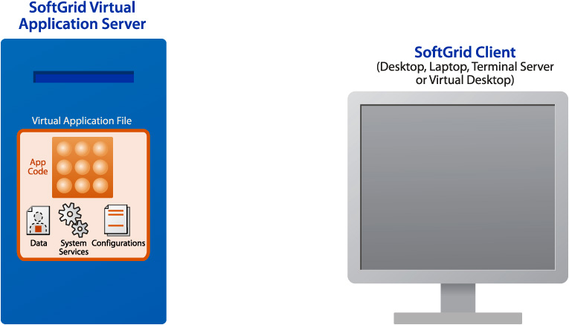
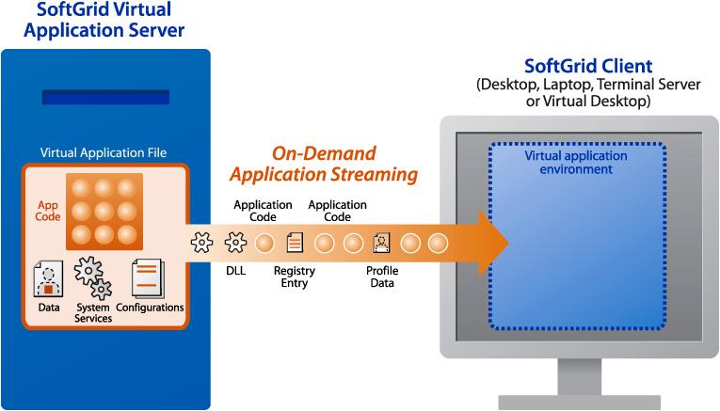
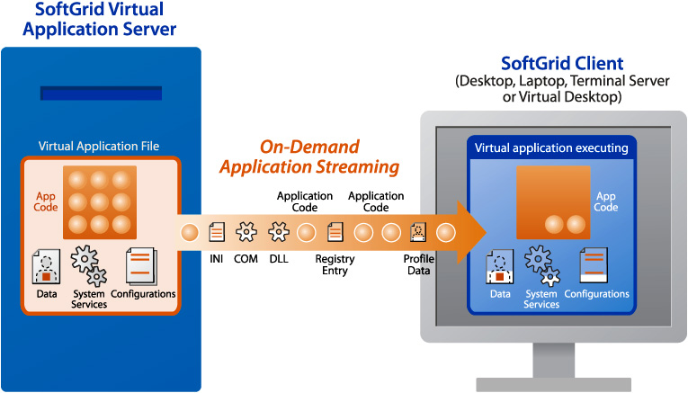
SoftGrid: Streaming Bajo Demanda de Aplicaciones Virtuales
Basada en Permisos
Cuando un usuario hace click en
un icono se verifica los permisos
y licencias cada vez que un usuario
lanza una aplicación virtual
Servidas Centralizadamente
La primera vez el servidor realiza
Streaming de la cantidad de código
necesario (20-40%) al PC o servidor
de TS , según se necesita más código
este es enviado bajo demanda.
Ejecutado Localmente
Las aplicaciones virtuales se ejecutan en el PC o Servidor de TS
Cache para mejorar el rendimiento
El código de las aplicaciones es almacenado en local para sucesivas ejecuciones incluso sin red
Soporte a usuarios desconectados
Las aplicaciones se almacenan en local durante un periodo limitado de tiempo configurable antes de expirar

Slide 7
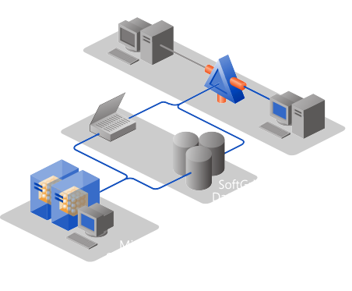
SoftGrid: Gestión Basada en Política
SoftGrid Management Web Service: Servicio central para la configuración ,administración y monitorización de los servidores y las aplicaciones.
Asignación de acceso a aplicaciones mediante integración con Active Directory
Control de Licencias
Informes– Informes para control de uso de aplicaciones virtuales
Active Upgrade – Actualización de aplicaciones centralizada y sin parada

Slide 8
¿Se puede virtualizar todo?
Se puede | No se puede
Applications | Internet Explorer
Fonts | Drivers
Application registry Settings | OS Hotfixes
Cambios en los ficheros | Antivirus software
Application file system changes
Services
Runtime objects
MDAC versions
Java virtual machines
Common program files
Database drivers

Slide 9
Microsoft SoftGrid
demo

Slide 10
© 2006 Microsoft Corporation. All rights reserved.
This presentation is for informational purposes only. Microsoft makes no warranties, express or implied, in this summary.

